Slide 1
12.09.2020 года в гимназии прошёл День здоровья, посвящённый 100-летию ТАССР.
Обучающиеся 8-11 классов пробежали традиционную дистанцию-500 метров.
Среди обучающихся 6-7 классов разгорелась нешуточная борьба в легкоатлетической эстафете.
А 2-5 классы померялись ловкостью, скоростью и задором в соревнованиях «Весёлые старты»!

Slide 2
«Весёлые старты»
2-5 классы

Slide 3
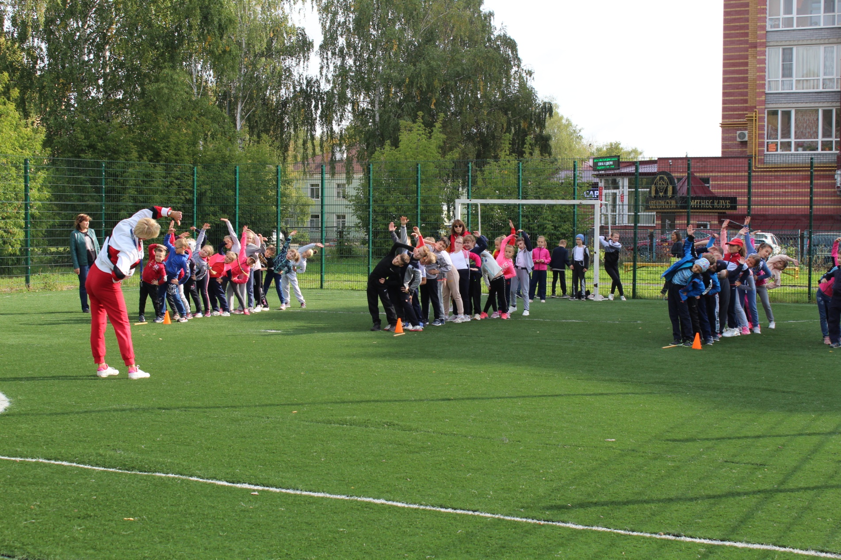

Slide 4
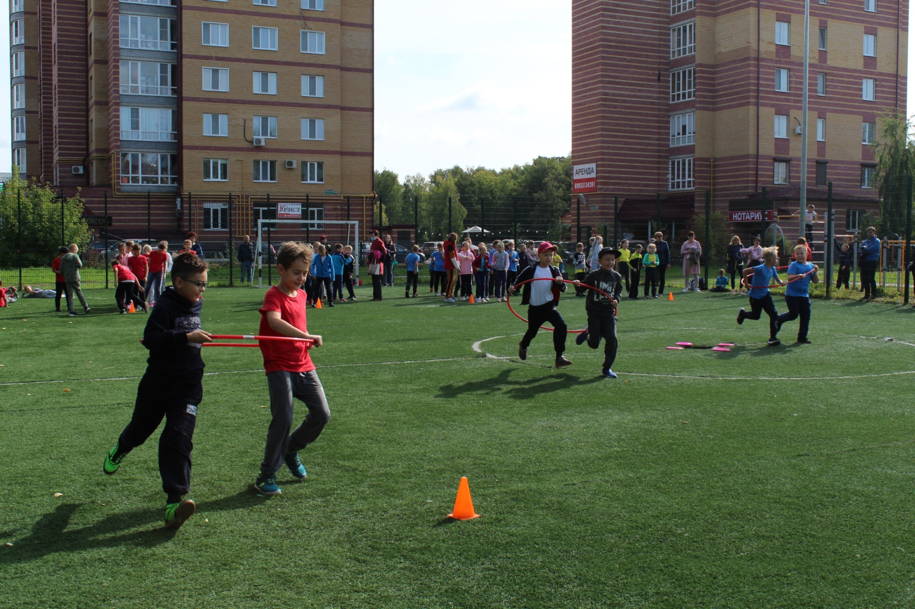

Slide 5
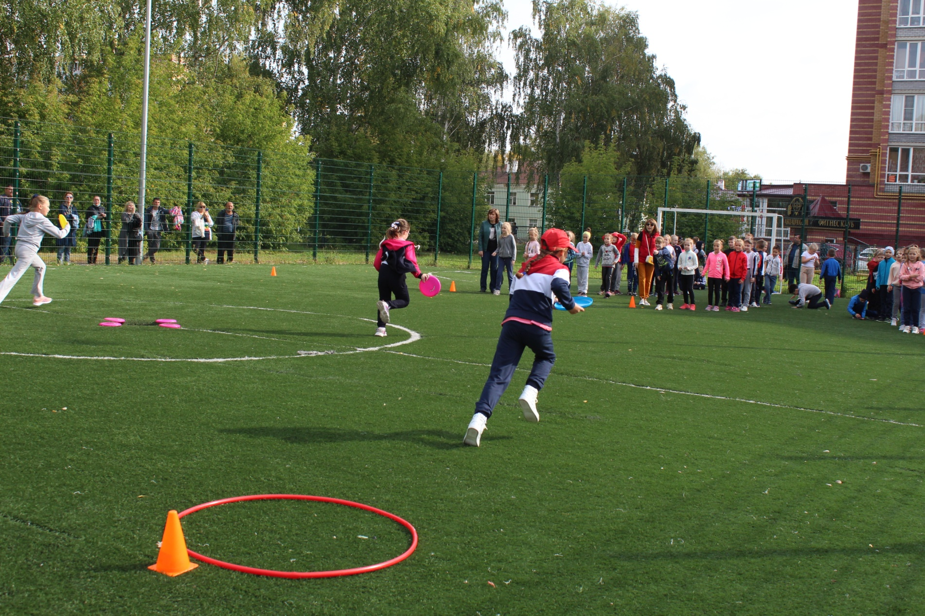

Slide 6
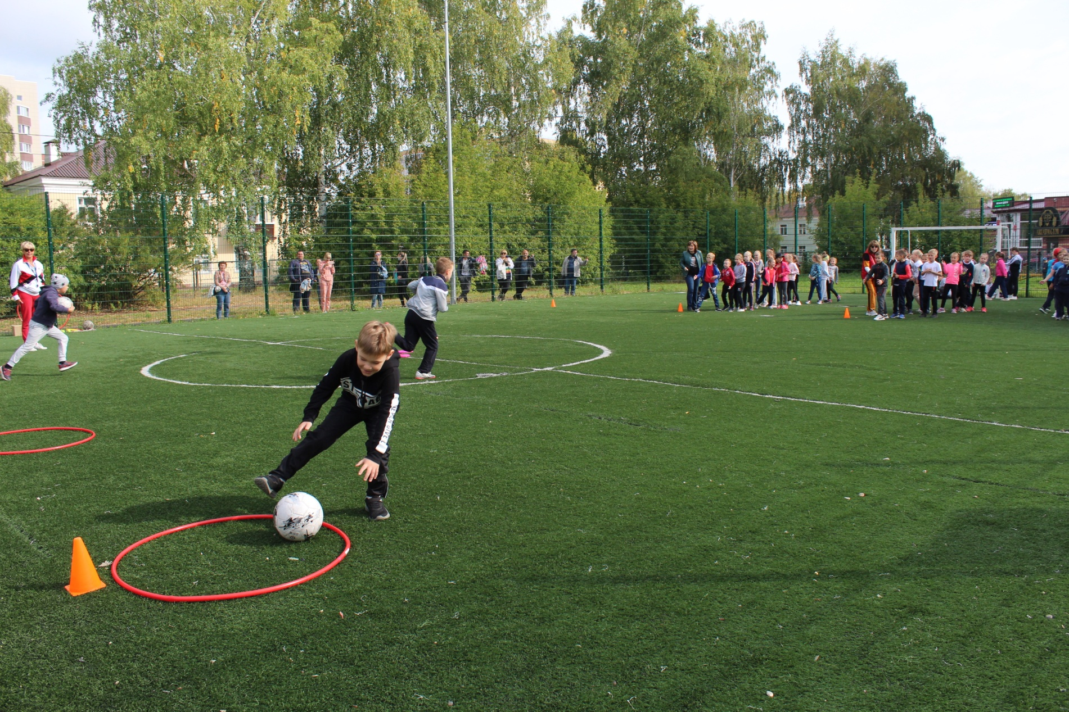

Slide 7
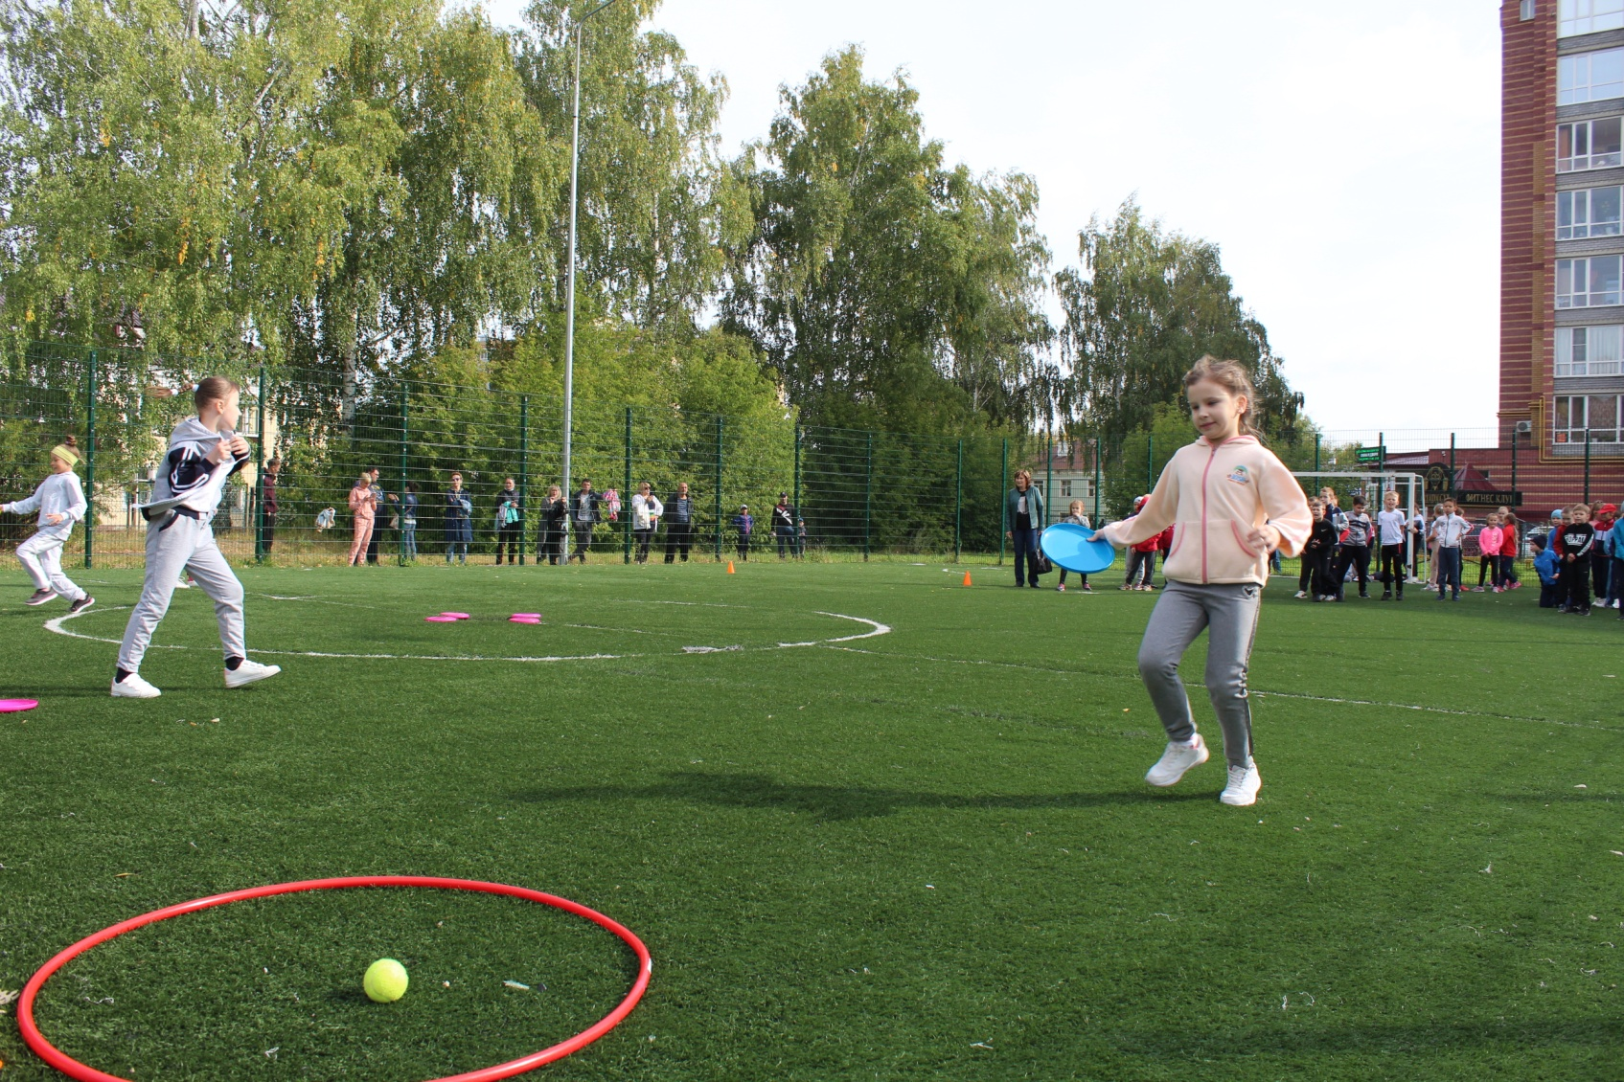

Slide 8
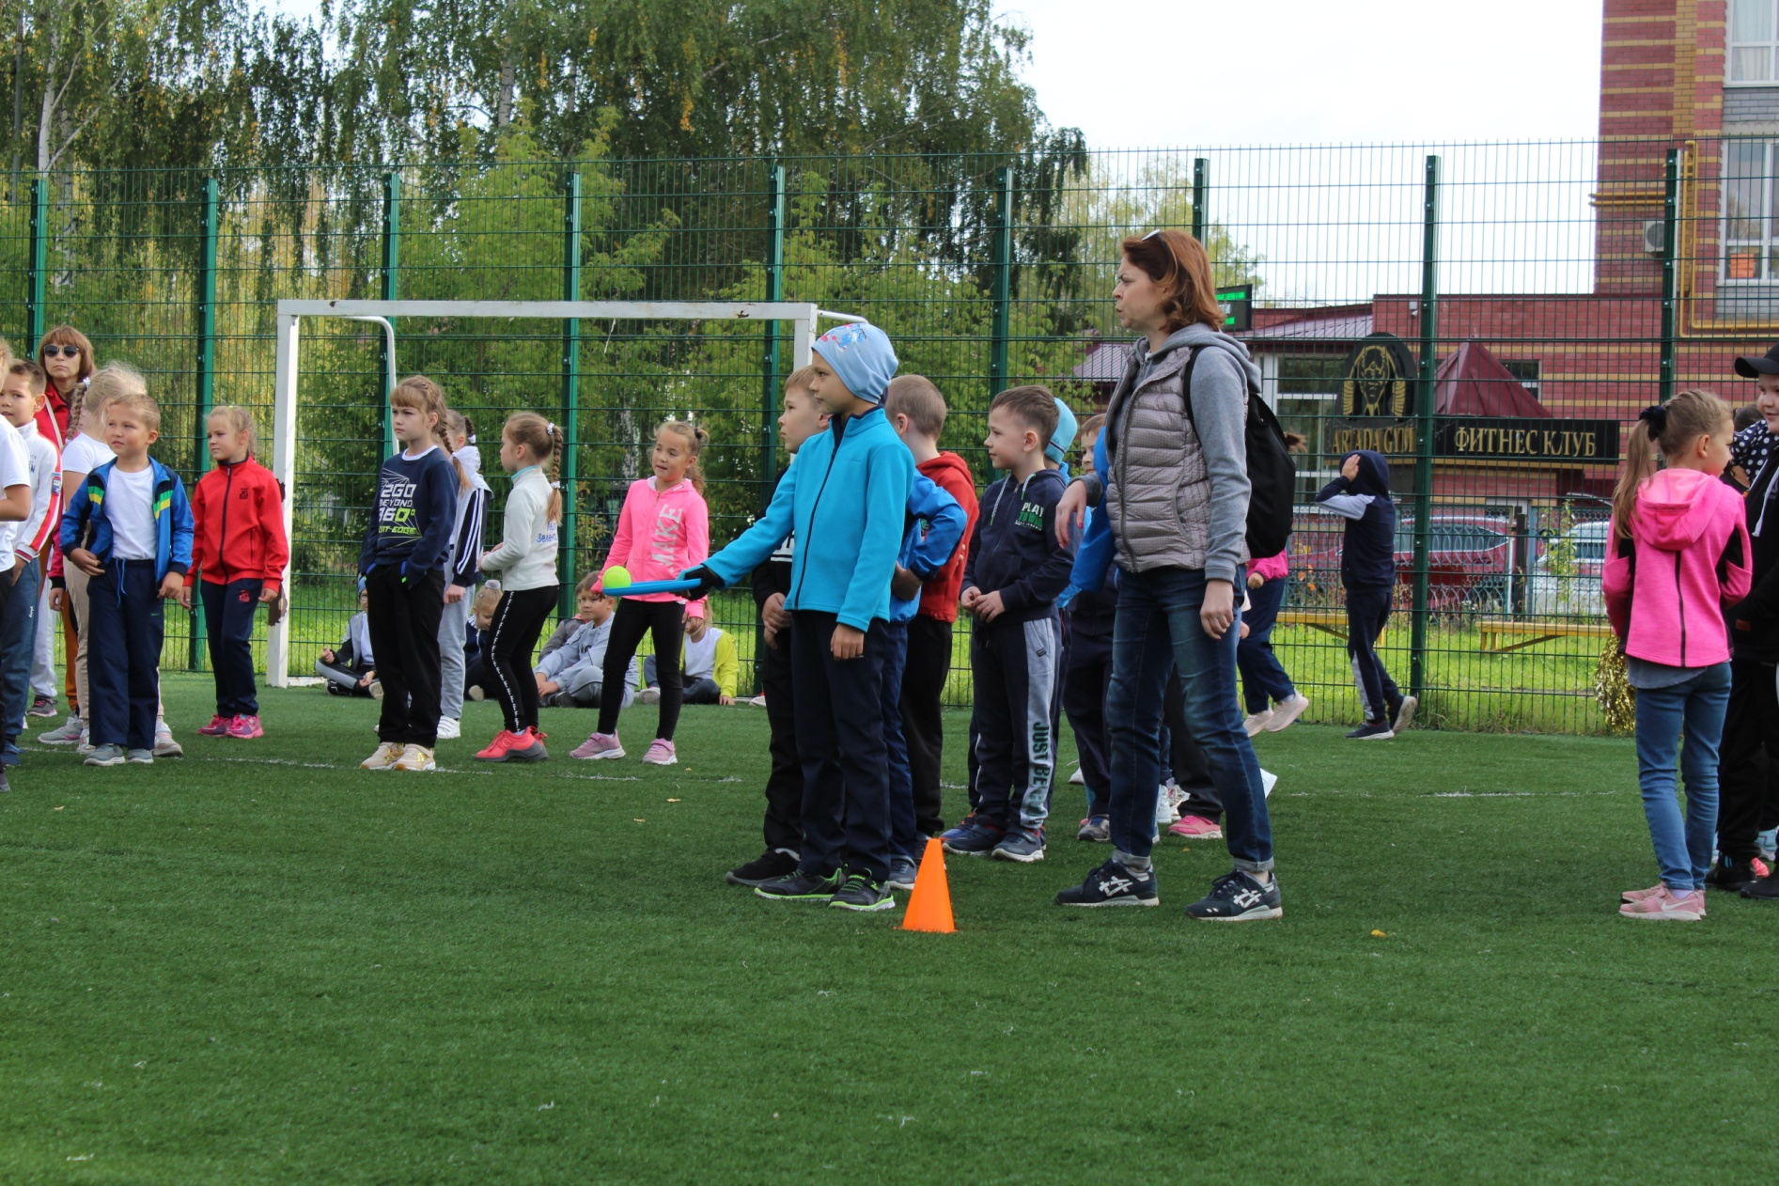

Slide 9
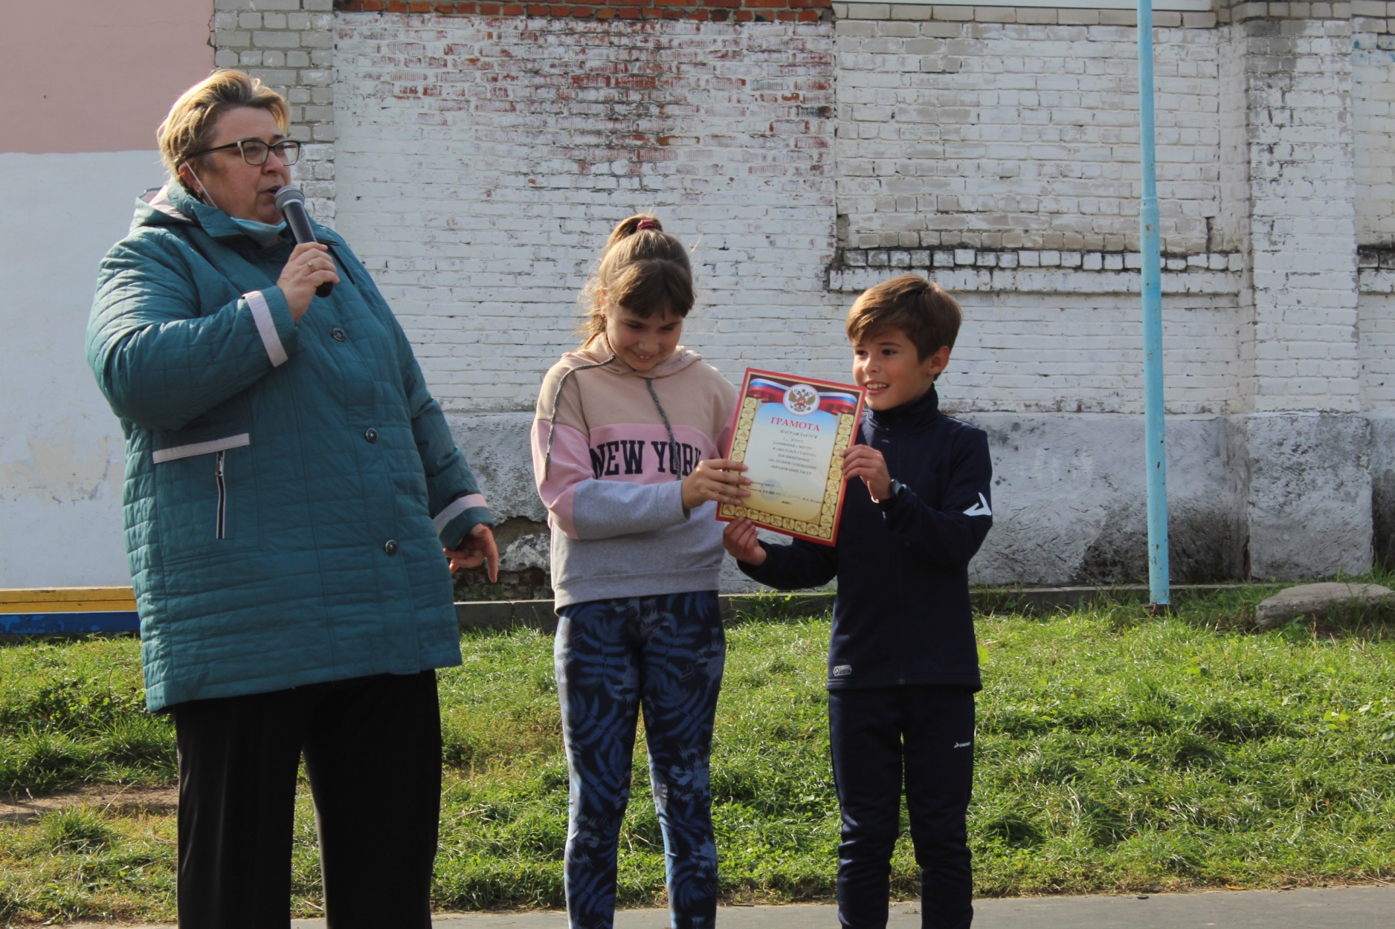

Slide 10
Легкоатлетическая эстафета
6-7 классы

Slide 11
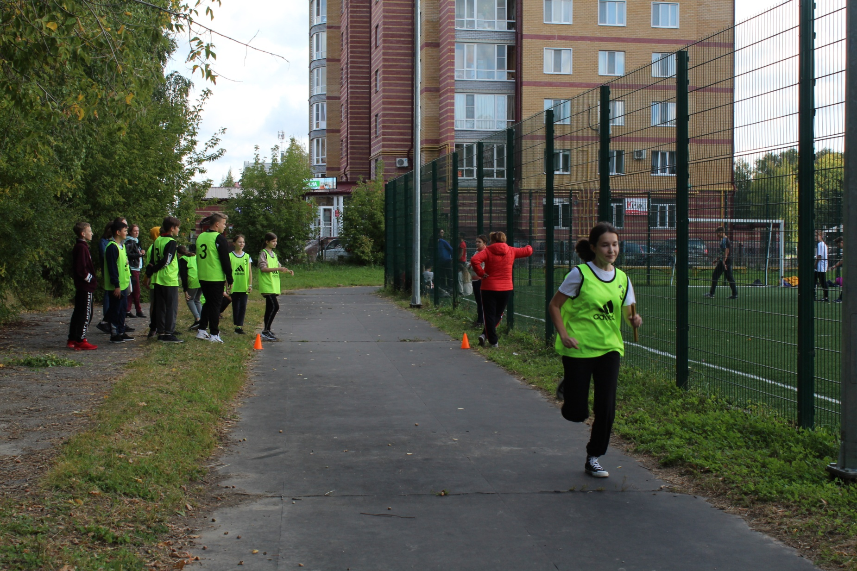

Slide 12
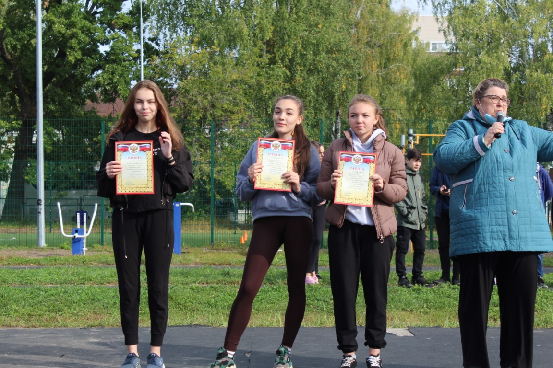

Slide 13
Кросс
8-11 классы

Slide 14
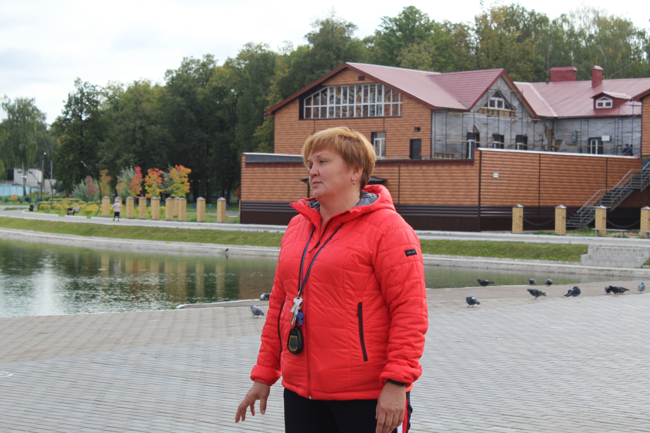

Slide 15
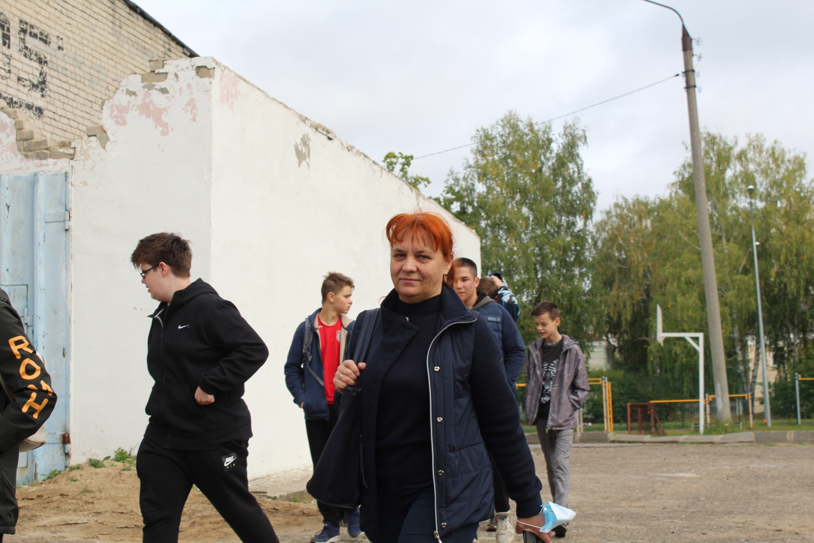

Slide 16
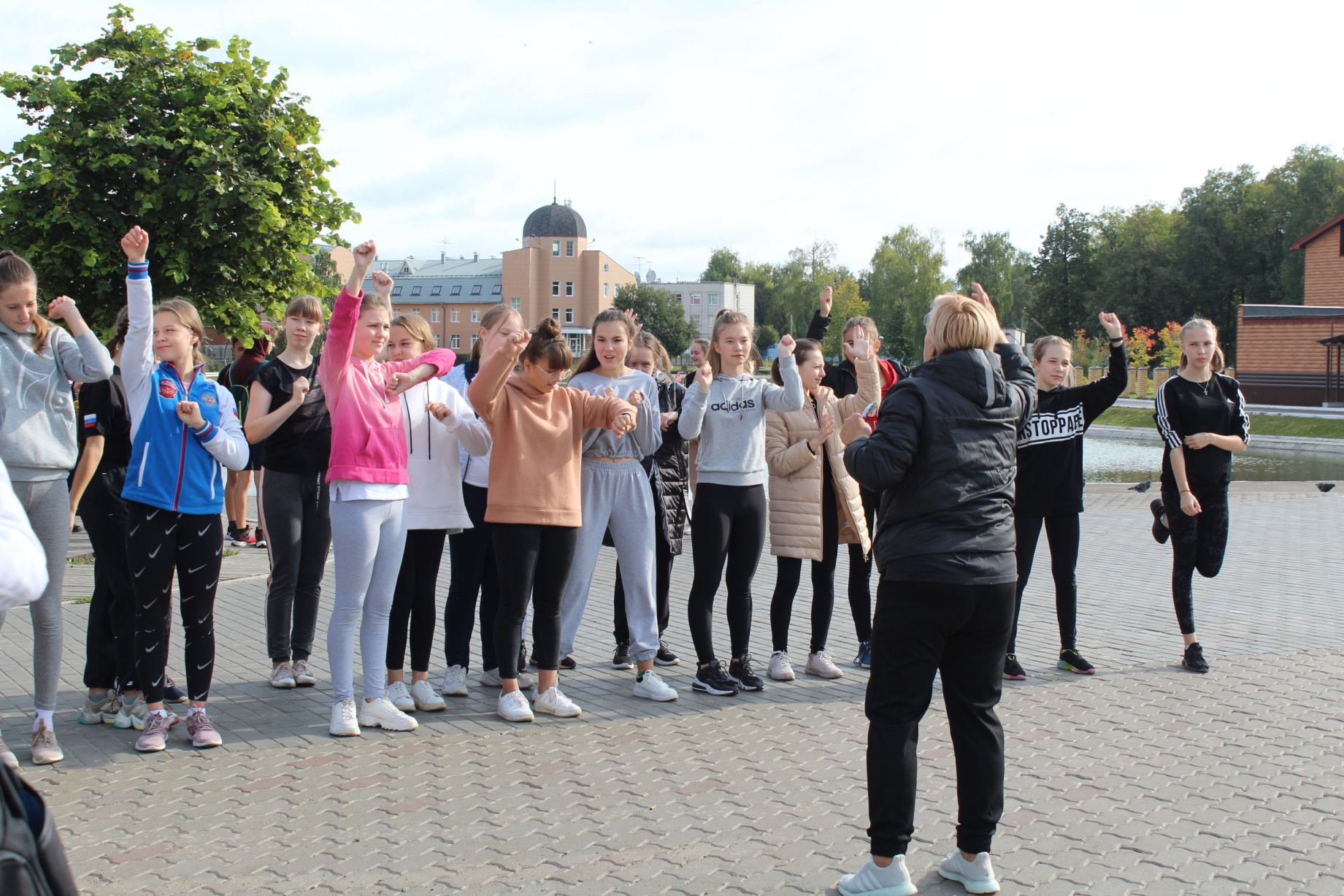

Slide 17
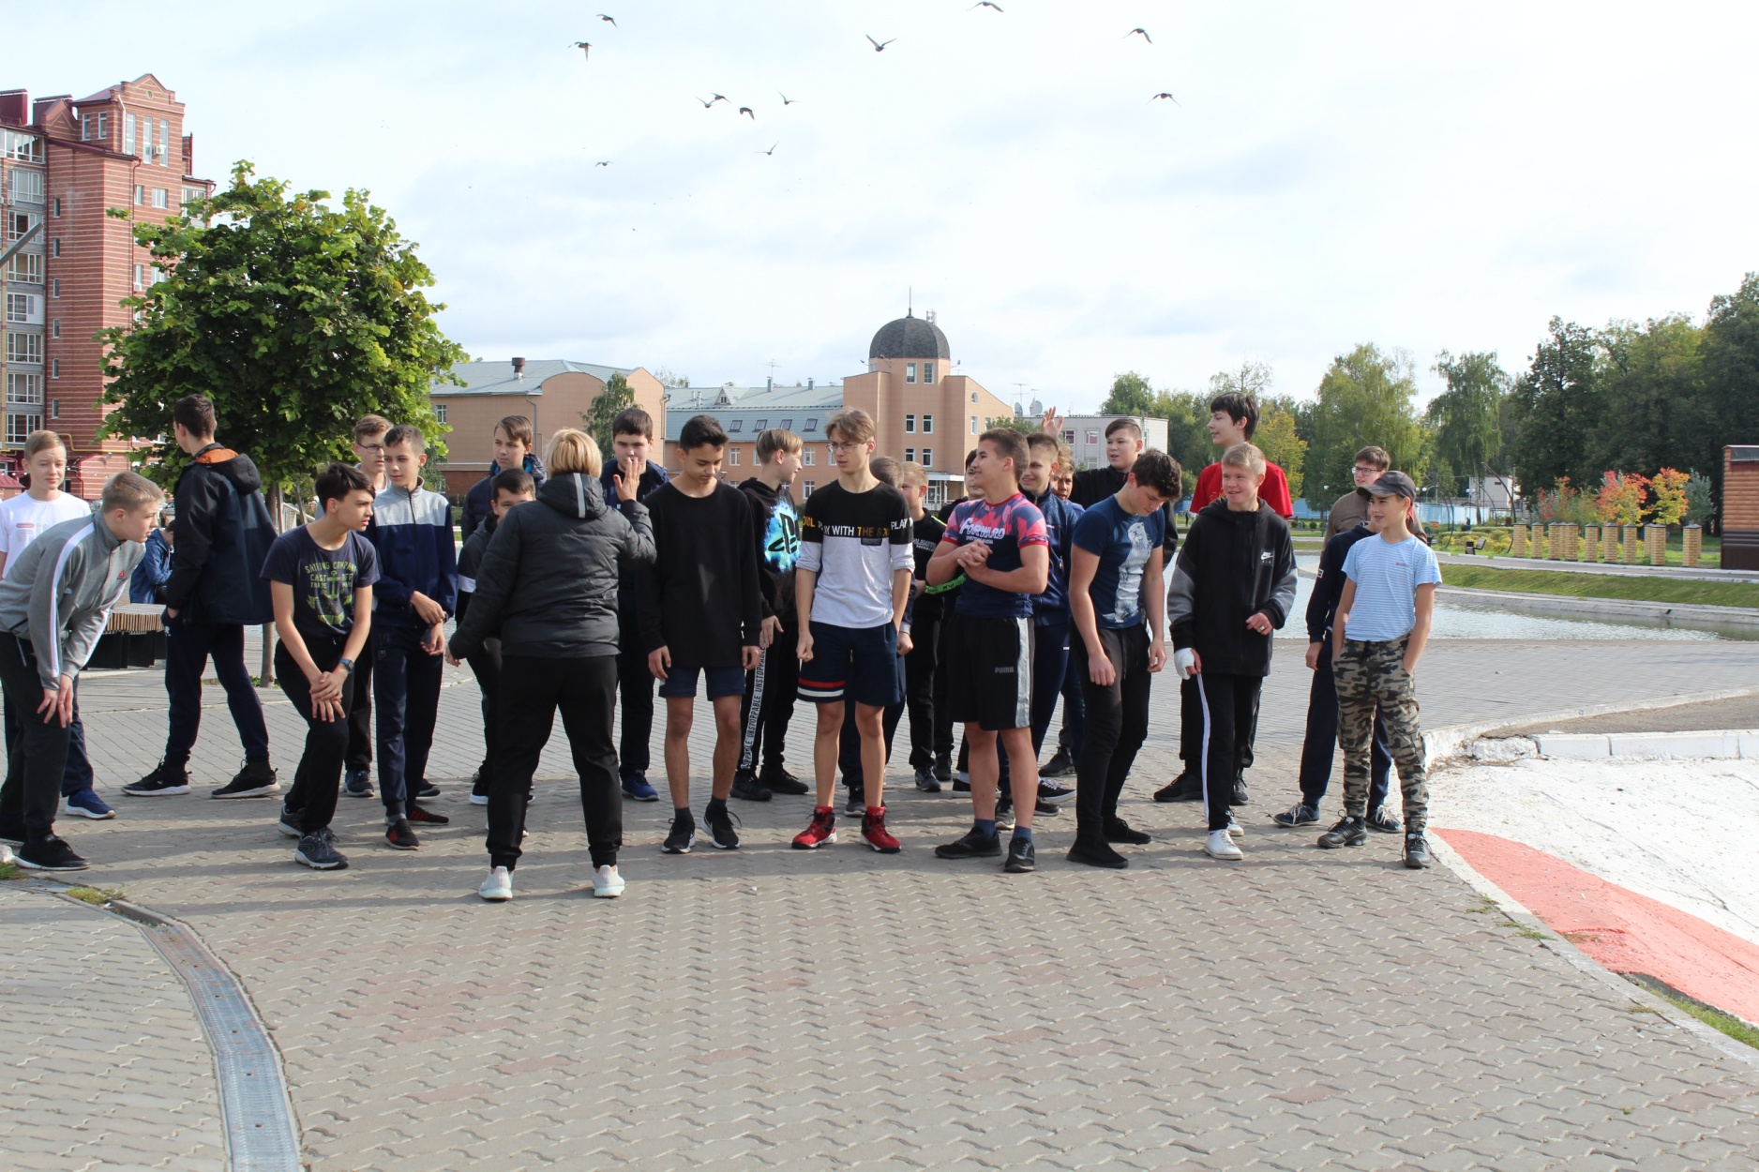

Slide 18
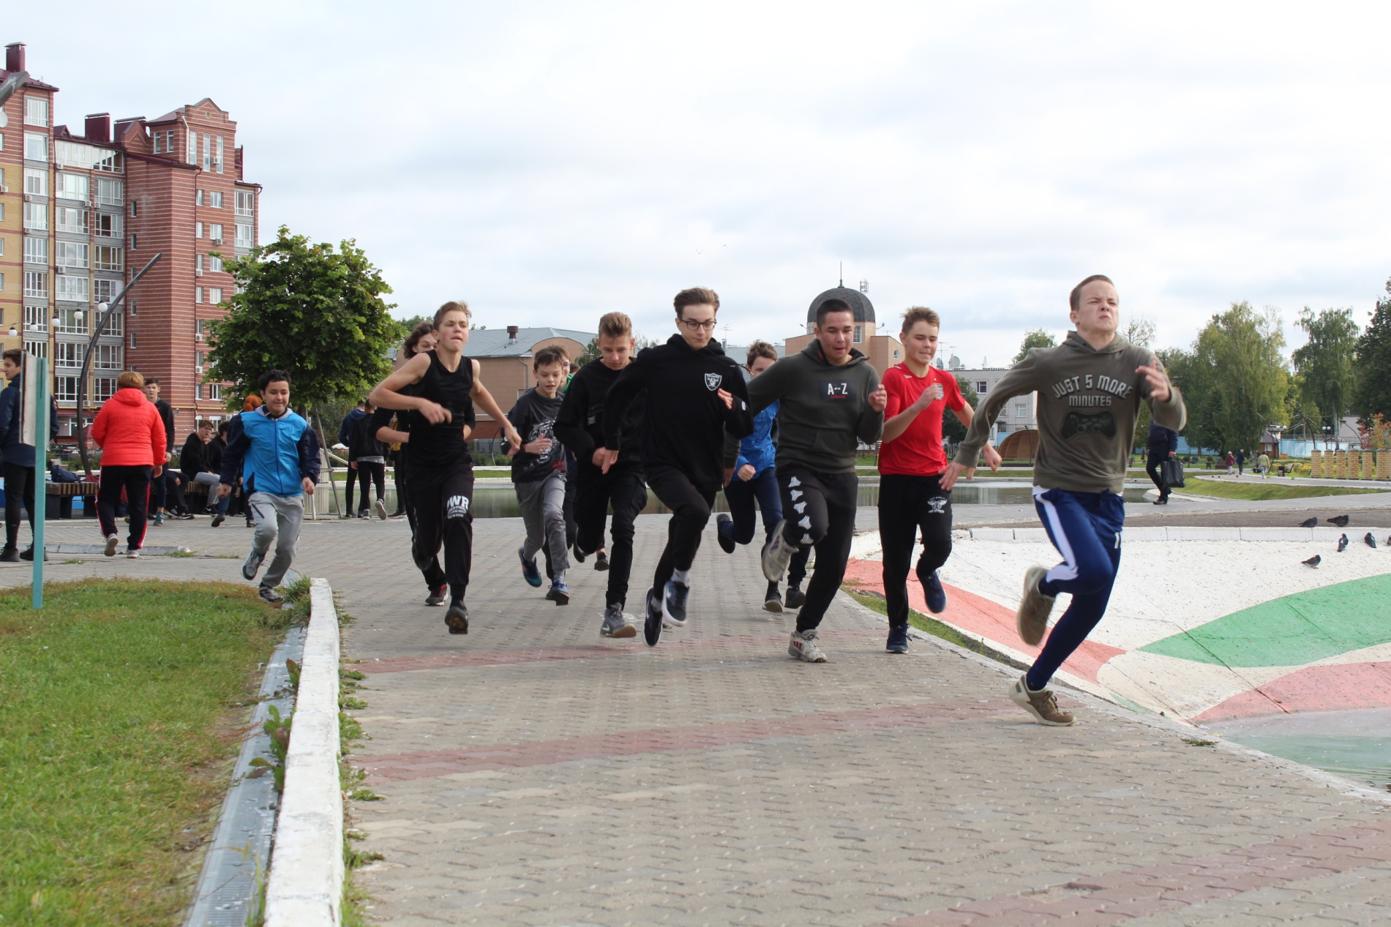

Slide 19
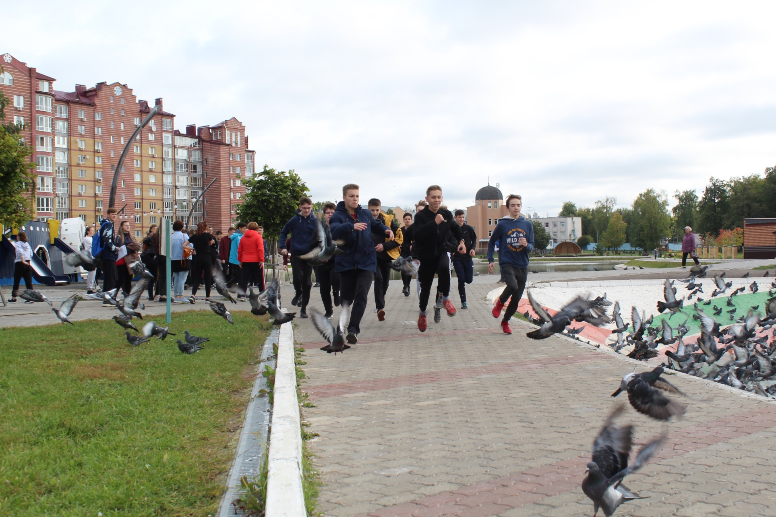

Slide 20
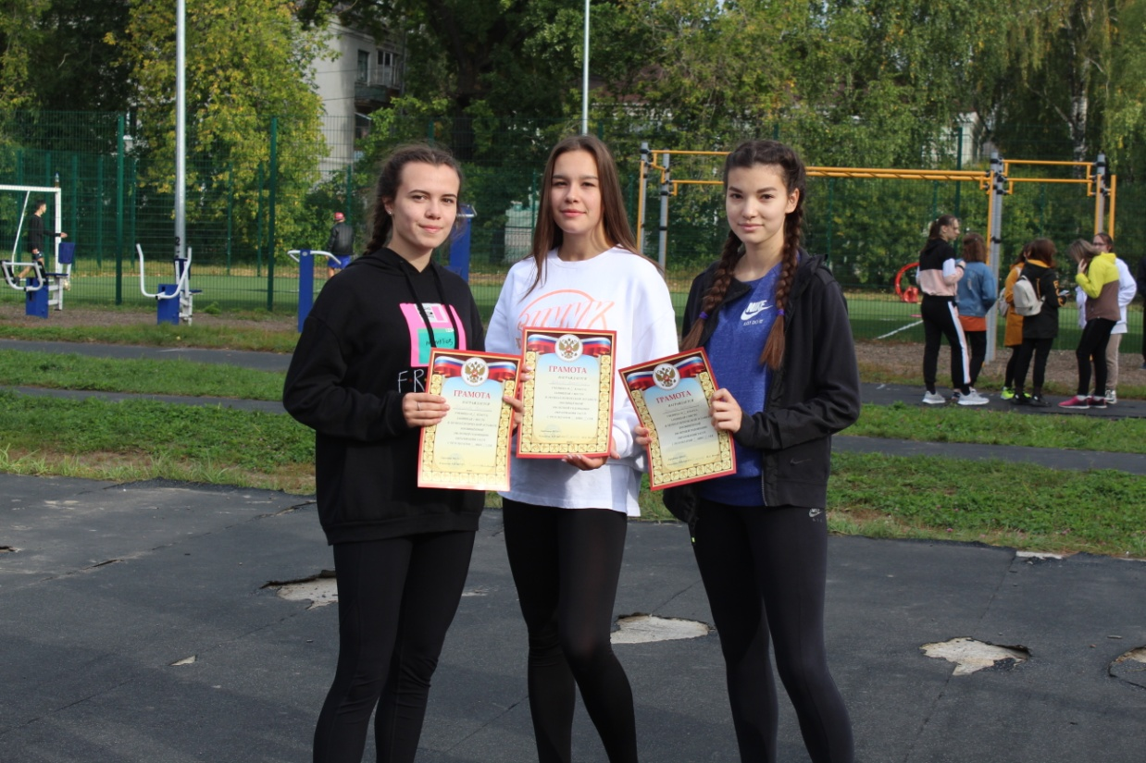

Slide 21
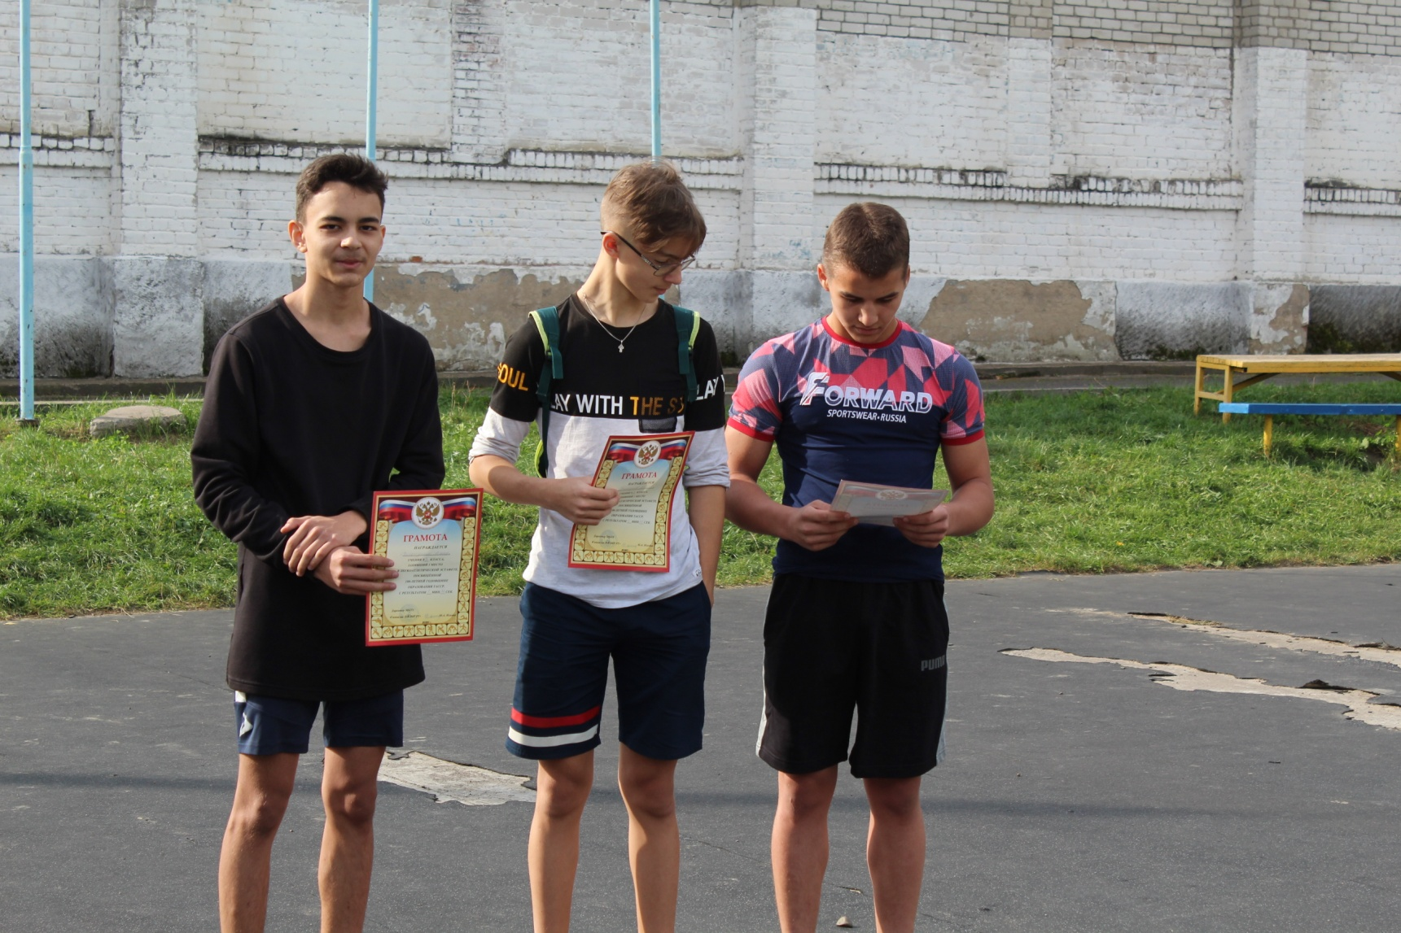

Slide 22
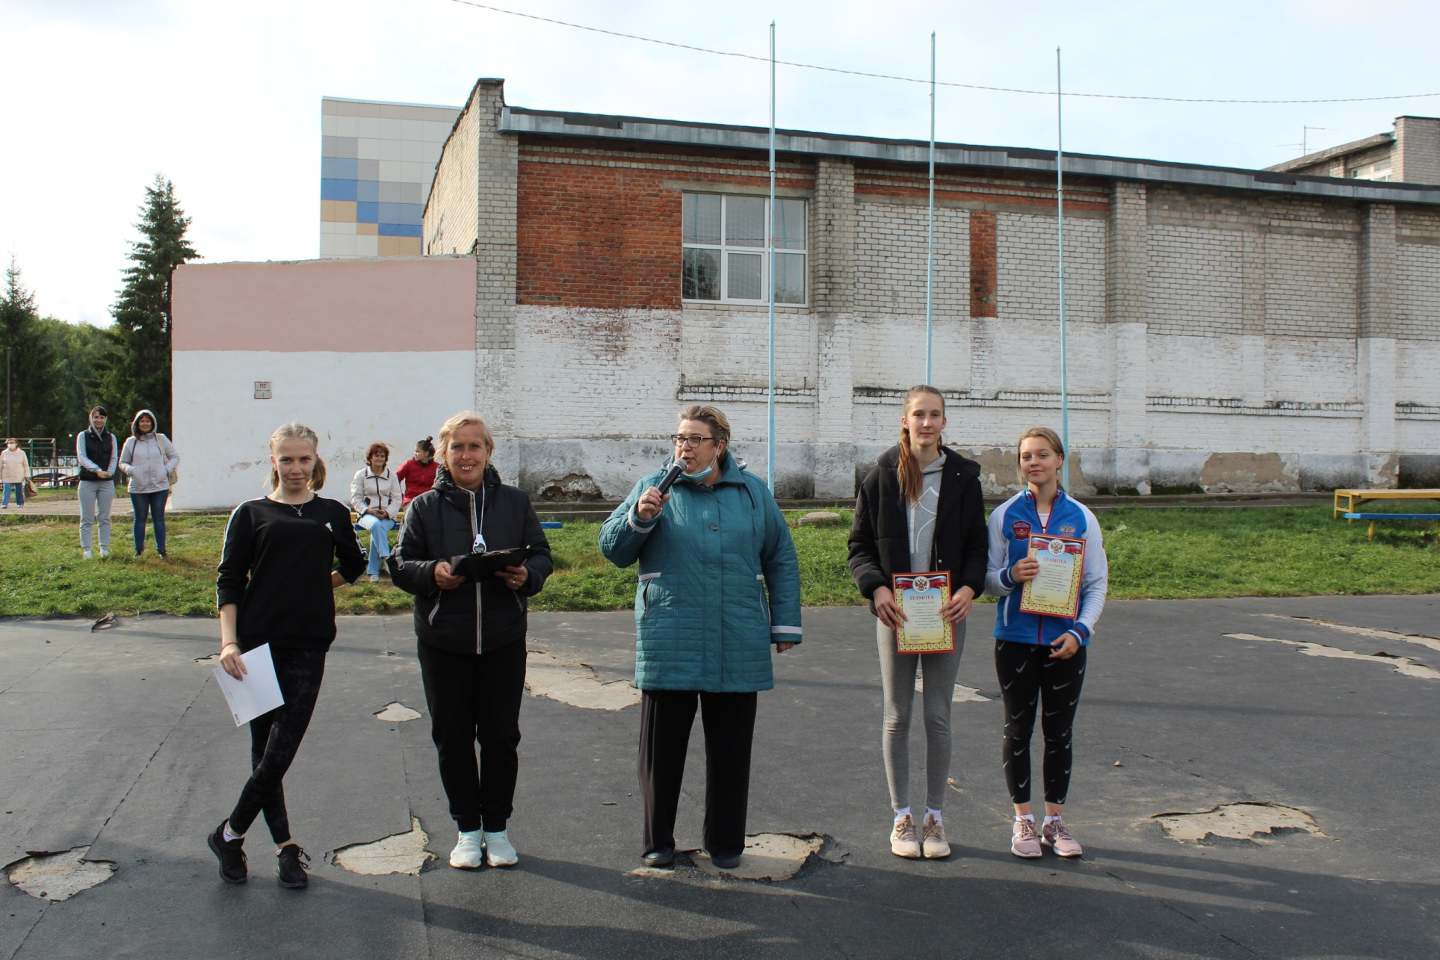

Slide 23
